Slide 1
Estrategias de Nefro protección: ¿son Costo - efectivas?.
Manuel Ige Afuso
Clínica Centenario Peruano Japonesa.
UPCH

Slide 2
Hoja de Ruta
INTRODUCCION
• ¿Qué es el Dinero?
• ¿Cómo obtiene Dinero el estado?
• Ruta de los ingresos
CONCEPTOS DE ECONOMIA CLASICA
ENFERMEDAD RENAL CRONICA
ANALISIS FARMACOECONOMICO:
• Proceso general de costo efectividad
• Concepto de nefro protección
CONCLUSIONES

Slide 3
¿Qué es el dinero?
Surgió como una solución al trueque para facilitar las transacciones cuando no había un interés mutuo en los bienes intercambiados.
Es fundamental en casi todos los aspectos de la vida, desde la compra de bienes y servicios hasta la inversión y el ahorro.
Es cualquier activo o recurso que es generalmente aceptado como bienes de pago para bienes, servicios y deudas.
El dinero incluye no solo monedas y billetes sino también otros activos aceptados para realizar pagos.

Slide 4
Funciones del dinero
Funciones primarias:
Medio de intercambio
Medida de valor
Almacenamiento de valor
Funciones secundarias:
Sistemas de pagos diferidos
Facilita las transacciones unilaterales.
Medio por la que actúa el mecanismo de precio
Instrumento de política monetaria

Slide 5
¿Cómo obtiene dinero el Estado?: MODELOS EXTREMOS
MODELO DE ECONOMIA DE MERCADO
Existe Mercado
Bienes de producción a manos de privados
No intervención del estado
MODELO DE ECONOMIA DE “ESTADO”
No hay mercados
Bienes de producción a manos de Estado (Gobierno)
Los bienes pasan a ser de patrimonio colectivo
Existe propiedad privada
No existe propiedad privada

Slide 6
RUTA DE LOS INGRESOS en Sistema de mercado
GASTO
Tributos que le cobran a las empresas privadas y ciudadanos con empleo formal
De prestamos externos e internos
Empresas estatales que tengan rentabilidad
IMPUESTO:
A la Renta
General a las Ventas
Selectivo al consumo
Derechos arancelarios, etc.
$$$$
INVERSION
TRIBUTO: Potestad que tiene el Estado y se clasifica en:
Impuestos
Contribuciones
Tasas.
CONTRIBUCIONES:
A la Seguridad Social
SENATI
SENSICO
TASAS:
Por prestación de servicios públicos

Slide 7
RUTA DE LOS INGRESOS en el Sistema de Estado
Si realizan ventas: De las ventas que hace el Estado (Gobierno) de los bienes de producción que administran
De prestamos externos
GASTO
$$$$
INVERSION
Si no realizan ventas: El Estado (Gobierno) distribuyen o entregan los bienes que producen o compran.

Slide 8
Conceptos de la Economía clásica
Escasez de Recursos
Costos de oportunidad
Notes:
El costo de oportunidad es el valor de la mejor alternativa que se deja de obtener al tomar la decisión que se ha tomado.

Slide 9
DETERMINAN:
Elecciones básicas en salud:
Determinar el monto a ser gastado en salud y la composición de ese gasto
Determinar el mejor método para producir servicios de salud (K/L)
Determinar el método de distribución de SS de salud
1 + 2 = eficiencia económica
3 = Equidad.

Slide 10
Otros Aportes de la Economía al Sector Salud
Incentivos: Que inducen a ciertos comportamientos sin que los afectados tengan que estar de acuerdo con las razones subyacentes.
Mercado: Cualquier lugar real o virtual en el que exista una coincidencia entre alguien que quiere comprar (demanda) y alguien que quiere vender (Oferta)
Sistema particular de incentivos que afecta a todos sin que sea dirigido por nadie
Eficiencia, eficacia, calidad, equidad
En el campo microeconómico: Organización interna del sector
En el campo Macroeconómico: Asignación global de recursos al sector.
Notes:
Eficiencia.- Uso optimo de recursos para obtener el máximo resultado posible. En términos sencillos, significa obtener el máximo resultado posible con la menor cantidad de recursos.
Eficacia.- es la capacidad de una organización para cumplir objetivos predefinidos en condiciones preestablecidas.
Efectividad.- Es la capacidad de conseguir el efecto deseado en lo que se realiza.
Calidad.- Característica o características que hacen que algo sea apreciado o valioso
Equidad.- Disposición del ánimo que mueve a dar a cada uno lo que merece.

Slide 11
Enfermedad Renal Crónica: definiciones
ERC:
Disminución de la TFG menor a 60 ml/min / 173 m² SC o
Uno o mas de los siguientes marcadores de daño renal por mas de tres meses:
Albuminuria
Anormalidades del sedimento urinario
Alteraciones electrolíticas secundarias a desordenes tubulares
Anormalidades detectadas por histología
Anormalidades estructurales determinadas por imágenes
Historia de trasplante renal.
KDIGO 2012, 2013

Slide 12
Enfermedad Renal Crónica: definiciones
Severidad es la ERC: Se clasifica dependiendo de:
Nivel de albumina presente en la orina:
Normal o incremento leve: < 30 mg / g
Incremento moderado: 31-300 mg / g
Incremento severo: > 300 mg / g
Según la TFG:
1. Normal o alto: > 90 ml/min / 173 m² SC
2. Levemente disminuido 60 – 89 ml/min / 173 m² SC
3A. Disminución leve a moderada: 45 – 59 ml/min / 173 m² SC
3B. Disminución moderada a severa: 30 – 44 ml/min / 173 m² SC
4. Disminución severa: 15 – 29 ml/min / 173 m² SC
5 Falla renal: menor de 15 ml/min / 173 m² SC (Por lo general deben iniciar algún tipo de terapia de reemplazo renal (Hemodiálisis , diálisis peritoneal o trasplante)
KDIGO 2012, 2013

Slide 13
TIPOS DE ANALISIS FARMACO ECONOMICOS
TIPOS DE ANALISIS | NUMERADOR: COSTOS | DENOMINADOR: RESULTADOS O BENEFICIOS
COSTOS CONSECUENCIAS | DINERO | LISTA MULTIDIMENSIONAL DE RESULTADOS
COSTOS MINIMIZADOS | DINERO | NADA
COSTO BENEFICIO | DINERO | DINERO
COSTO EFECTIVIDAD | DINERO | MEDIDAS ESPECIFICAS DE EFECTIVIDAD: UNIDADES “NATURALES”. VIDA SALVADA, GLUCOSA SANGUINEA, PRESION ARTERIAL en mm Hg, etc.
COSTO UTILIDAD | DINERO | UNA UTILIDAD COMUN MEDIDA p ej. CALIDAD AJUSTADA A AÑOS DE VIDA

Slide 14
Cuadro General de Estudios de Resultados
Notes:
COI = COST OF ILLNESS = Costo total de la enfermedad
CMA = COST MINIMIZATION ANALYSIS = ANALISIS DE MINIMIZACION DE COSTOS (AMC)
CEA = COST EFECTIVITY ANALYSIS = ANALISIS DE COSTO EFECTIVIDAD
CBA = COST BENEFICT ANALISYS = ANALISIS DE COSTO BENEFICIO
CUA = COST UTILITY ANALISYS = ANALISIS COSTO UTILIDAD

Slide 15
Proceso General de costo efectividad
Paciente con ERC
Clasificación
Resultado Único / costo Único
Evaluación
Intervención
Resultado
Resultado múltiple / costo múltiple
Modelo de Márkov
costo
Recordar que la eficiencia en Salud tiene que pasar por la eficacia o efectividad

Slide 16
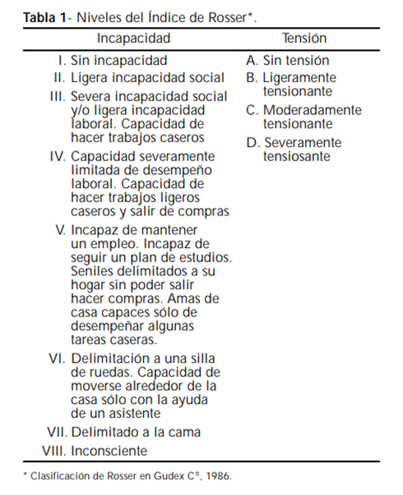
Trasplante Renal es mas costo efectivo
Existe un incremento de pacientes que requieren reemplazo de la función renal en todas sus formas.
Diálisis peritoneal
Hemodiálisis
Trasplante renal.
ITEM | Diálisis peritoneal | Hemodiálisis | trasplante
Costo de manejo Anual | $5,643.07 | $9,631.60 | $3,061.23
Sobrevida 1 año | 86.2% | nd | 89.9%
Sobrevida 3 años | 66.9% | nd | 79.6%
índice de Rosser | 0.8794 | 0.8640 | 0.9783
Coeficiente C-E | 6,416.95 | 11,147.68 | 3,088.69
Arredondo. Rev. de Saude pub 1998

Slide 17
Nefro protección: Conceptos
Se ha demostrado intervenciones que son efectivas para detener o disminuir la progresión de la enfermedad renal crónica:
El bloqueo del sistema renina angiotensina
Adecuado control de la presión arterial
Disminución de la proteinuria
Así como:
Control metabólico en los pacientes diabéticos
Abandono de: el habito de fumar, la vida sedentaria
Dieta saludable.
Campos et al. Rev de nefrología diálisis y trasplante 2006

Slide 18
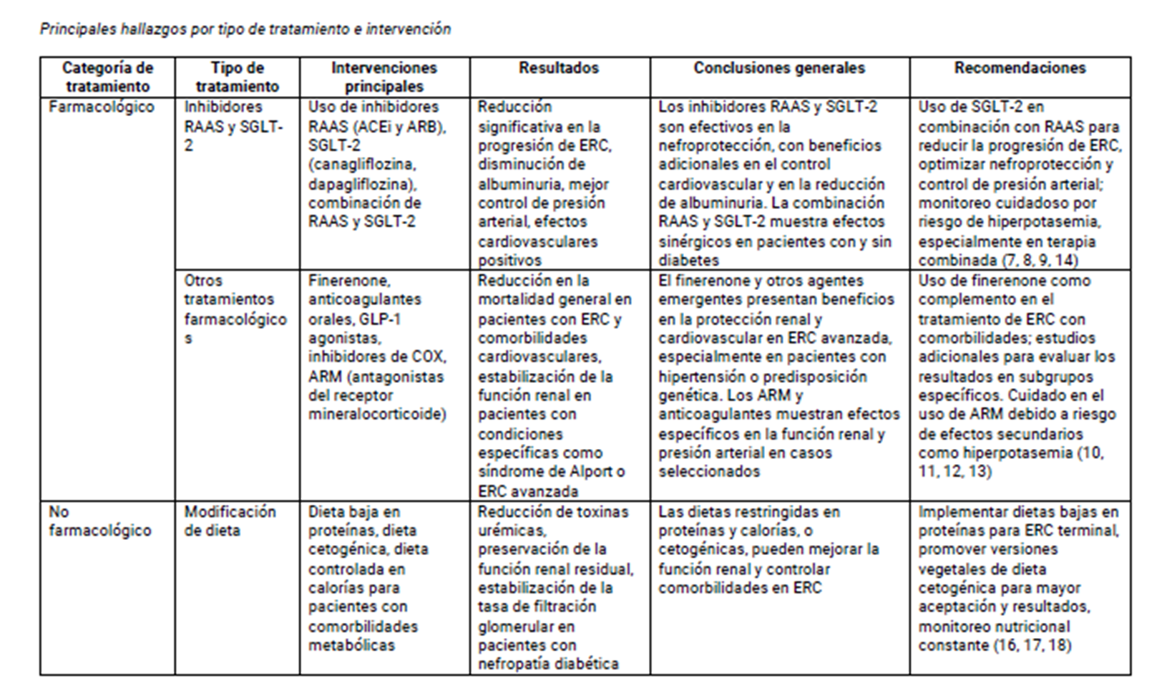
Nefro protección: Intervenciones efectivas publicadas
Barreto J. Rev Latinoamericana de cs sociales y humanidades 2025

Slide 19
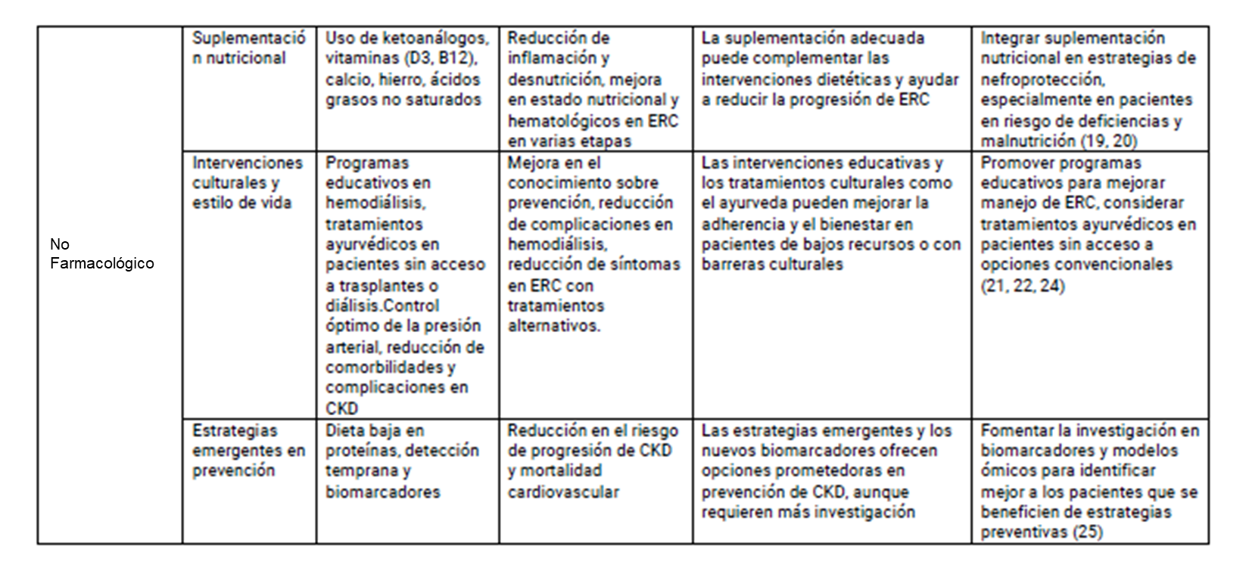
Nefro protección: Intervenciones efectivas publicadas
Barreto J. Rev Latinoamericana de cs sociales y humanidades 2025

Slide 20
EFECTIVIDAD
TRATAMIENOT FARMACOLOGICO
Intervenciones Farmacológicas con cierto grado de eficacia en estudios individuales
Inhibidores de la enzima convertidora de angiotensina (IECAs)
Bloqueadores del receptor de angiotensina (ARA-II)
Inhibidores de SGLT2
TRATAMIENTO NO FARMACOLOGICO
Ejercicio físico
Terapia metabólico cetogénica
En avanzados dieta baja en proteínas
Suplemento de aminoácidos esenciales, calcio, vitamina D3 y ácidos grasos
Etc.
Barreto J. Rev Latinoamericana de cs sociales y humanidades 2025

Slide 21
Proceso General de costo efectividad
Paciente con ERC
Clasificación
Resultado Único / costo Único
Resultado
Evaluación
Intervención
Efectividad en pacientes con ERC estadio 3A, 3B, 4 y 5.
Farmacológica
No Farmacológica
Resultado múltiple / costo múltiple
Modelo de Márkov
costo
Perspectiva del Pagador
Costo de intervención
Recordar que la eficiencia en Salud tiene que pasar por la eficacia o efectividad

Slide 22
Análisis costo efectividad.
AUTOR | INTERVENCION | COSTO | RESULTADO | CONCLUSION
SALDARRIAGA Y COL. 2021 Peru | Programa de salud Renal vs no programa | Perspectiva de pagador. Costo directo de intervención por absorción | años libres de Diálisis años de vida ajustados por calidad | PROGRAMA DE SALUD RENAL MAS EFECTIVO QUE EL CUIDADO St
MORENO y Col.2021 Colombia | Programa de salud Renal vs no programa en 3A, 3B, 4, 5 | Costeo directo basado en actividades de PSR recursos médicos directos de tarifas en Colombia | costo efectividad por estadio | mas costo efectivo que cuidado St. A partir de 3A
ODAWARA ET AL. 2025 Japón | Agregar Empaglofozina al tratamiento Std | costo total del tratamiento comparado al no uso con modelo de Markov | costo efectivo en pacientes con albuminuria pero no en pacientes sin albuminuria | Empaglifozina es costo efectivo en ERC EN PACIENTES CON ALBUMINURIA.
Natthakan y col. 2025 Tailandia | agregar iSGLT2 (Empaglifozina, dapaglifozina, canaglifozina) al tratamiento st. | Costo total de tratamiento con iSGLT2 comparado al no uso con Modelo de markov | iSGLT2 incrementa expectativa de vida. Costo efectividad con Empaglifozina | Empaglifozina es costos efectivo. Dapaglifozina y Canaglifozina son costo efectiva solo si reducen sus precios.
Yama Erika. 2022. Colombia | se agrega iSGLT2 o aGLP1 a la terapia St. | Costo total de tratamiento con iSGLT2 y AGLP1 comparado al no uso con Modelo de markov. Precio de medicamento y manual de tarifario ISS | Para las etapas 3A, 3B con y sin albuminuria iSGLT2 es costo efectiva y domina a los aGLP1 | Isglt2 2 es costo efectiva en comparación con el tratamiento St. Y podría preferirse a los Aglp1 en el contexto de complicaciones renales en los estadios 2, 3A, 3B con y sin microalbuminuria

Slide 23
CONCLUSIONES
Trasplante es mas costo efectivo que diálisis
Nefro protección no farmacológica es mas costo efectivo que terapia std.
Tendencias.
Terapia farmacología es mas costo efectiva que terapia std.
Empaglifozina es mas costo efectiva otros iSGLT2 si mantiene sus precios.
iSGLT2 es mas costo efectiva que Aglp1 en pacientes con estadios 2, 3a, 3b. Con o sin albuminuria.

